Slide 1
État des lieux de la chirurgie cardiovasculaire au Burkina Faso
Dr Adama SAWADOGO
Chirurgie cardio-vasculaire
CHU de Tengandogo, BURKINA FASO
7^{èmes} Journées Scientifiques de la SOCARB, Bobo Dioulasso 27-29 octobre 2021

Slide 2
Plan
Introduction
1. Conception du projet
2. Projet ministériel
3. Projet hospitalier
4. Début de l’activité chirurgicale
5. Défis et perspectives
6. Hommage aux acteurs clés
Conclusion

Slide 3
Introduction
Afrique sub-saharienne: présence endémique du RAA et diagnostic tardif des cardiopathies congénitales
Traitement chirurgical: nécessaire dans certaines situations mais est soit absent ou inaccessible
Patients évacués en Europe ou au Maghreb
Chirurgie cardiaque sur place = défi !!!
But: retracer l’historique de la CCV au Burkina Faso, analyser les défis et perspectives

Slide 4
1. Conception du projet

Slide 5
1. Conception du projet (1/2)
Années 2000: plaidoyer des cardiologues (Equipe du Pr ZABSONRE)
Nécessité de former plus de cardiologues
Nécessité d’équiper le service de cardiologie
Nécessité de mettre en place un service de chirurgie cardio-vasculaire
Notes:
Au cours des années 2000, face aux multiples décès occasionnés par les cardiopathies acquises et les CC, l’équipe de cardiologie dirigée par le Pr Zabsonré a fait un plaidoyer aux au ministère de la santé en insistant sur une triple nécessité:

Slide 6
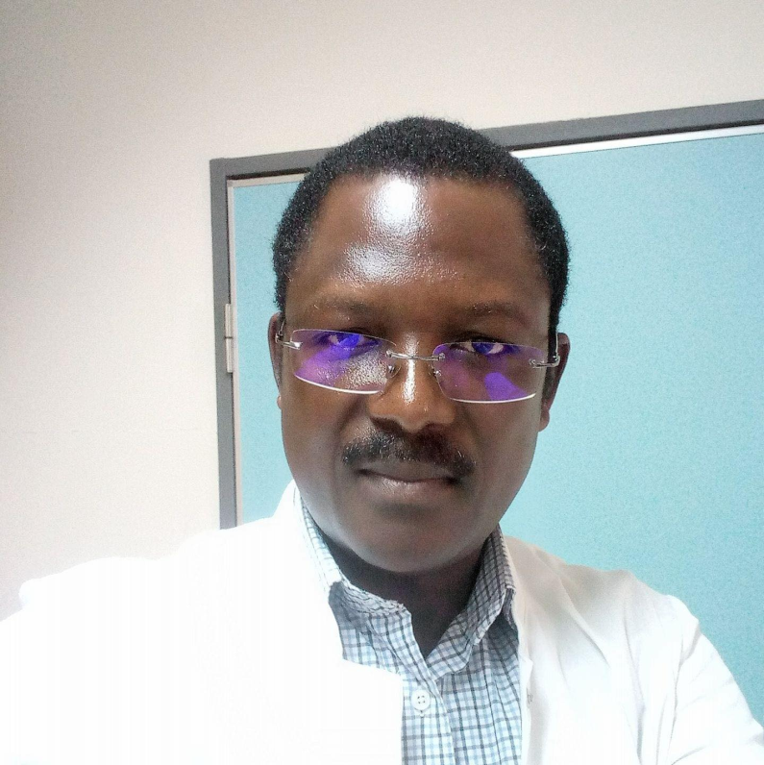
1. Conception du projet (2/2)
2003-2004: début des activités de CTCV
Chirurgie Thoracique
Chirurgie Vasculaire
Pr Gilbert BONKOUNGOU
Notes:
Puis en 2003, avec le retour du Pr Gilbert Bonkoungou qui a été formé à Grenoble et à Marseille, les activités ont débuté par la chirurgie thoracique et la chirurgie vasculaire périphérique

Slide 7
2. Projet ministériel
Notes:
Nous voici à la sommes à la 2ème étape où le ministère de la santé décide d’endosser le projet

Slide 8
2. Projet ministériel (1/2)
2006: Avant-projet ministériel
Sous l’égide du Ministère de la Santé
Avant-projet de création d’une activité de CCV
Problème de site hospitalier:
- CHU Yalgado OUEDRAOGO?
- CHU Pédiatrique Charles de Gaule?
Notes:
C’ est ainsi qu’en 2006, le MS a élaboré un avant projet de loi portant sur la création d’une activité de CCV. Mais le site devant l’accueillir posait problème. CHUYO: difficultés infrastructurelles et CHUP-CDG: les adultes seraient exclus

Slide 9
2. Projet ministériel (2/2)
2008: début de construction du CHU de Tengandogo (Ex HNBC)
Décision que c’est ce nouvel hôpital qui abritera la CCV
Mise en place d’un comité de pilotage du projet de CCV (Pr P. ZABSONRE, Dr M. ILBOUDO)
Notes:
Finalement en 2008, avec le début de la construction de l’HNBC devenu CHU-T, le MS a décidé que ce nouvel hôpital abritera le service. Un comité de pilotage est mis en place dirigé par Pr Zabsonré qui a demandé au Dr Maurice Ilboudo, 1er chirurgien cardiaque formé à Clermond-Ferrand et à Lyon de l’appuyer dans cette tache.

Slide 10
3. Projet Hospitalier
Notes:
C’est ainsi que le projet a été transféré au CHU-T

Slide 11
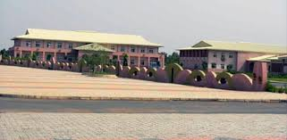
3. Projet Hospitalier (1/3)
Octobre 2010: inauguration du CHU de Tengandogo
Hôpital de 3è niveau
600 lits
Notes:
C’est un hôpital de 3ème niveau da la pyramide sanitaire du BF inauguré en 2010 et qui devrait à terme compter 600 lits d’hospitalisation

Slide 12
3. Projet Hospitalier (2/3)
2015: Rédaction du Projet d’Etablissement 2016-2020
La CCV et la cardiologie interventionnelle constituent une priorité pour l’hôpital
Mise en place d’un comité hospitalier
Recherche de partenaires et signature de conventions: Clermond-Ferrand, Chaine de l’Espoir, Fann, Monaco, Milan, Bruxelles, Marrakech
Notes:
En 2015, lors de la rédaction du PE 2016-2020, la CCV et la CI ont constitué une priorité de l’hopital. Un comité hospitalier a été mis en place et s’est attellé à rechercher des partenaires avec qui il a signé des conventions pour la formation des équipes et l’appui technique. On citera Clermond Ferrand sous l’égide du Pr Camilleri , de l’hopital Fann de Dakar, de ……

Slide 13
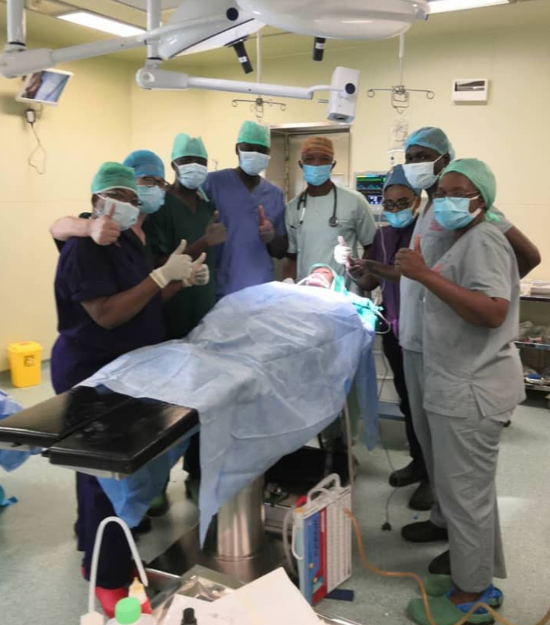
3. Projet Hospitalier (3/3)
Formation de l’équipe chirurgicale
2ème chirurgien cardiaque
2 MAR cardiaques
Equipe infirmière spécialisée: IBODE, perfusioniste, Réa, hospitalisation, IADE
Appui des cardiologues
Notes:
L’hopital profitera de ses partenaires pour former l’équipe notamment un 2ème chirurgien, 2 MAR cardiaques, l’équipe infirmière spécialisée et le tout avec l’appui des cardiologues

Slide 14
4. Début des activités de chirurgie cardiaque
Notes:
La fin de la formation de l’équipe a été suivie immédiatement par le début des activités chirurgicales

Slide 15
4. Début des activités de chirurgie cardiaque 1/5
Première mission
22-27 avril 2019
CHU-T / CHNU Fann / CDE
Fermeture chirurgicale de 08 PCA (Pr CISS)
Janvier 2021
début des interventions à cœur ouvert
Notes:
Le top départ a été donné par une collaboration tri-partite: CHU-T / CHU Fann / CDE en avril 2019 dirrigé par le Pr Ciss qui a permit la fermeture chirurgicale de 8 cas de PCA.
La 2ème date historique c’est le 12 janvier 2021 qui marque le début de la chirurgie à cœur ouvert

Slide 16
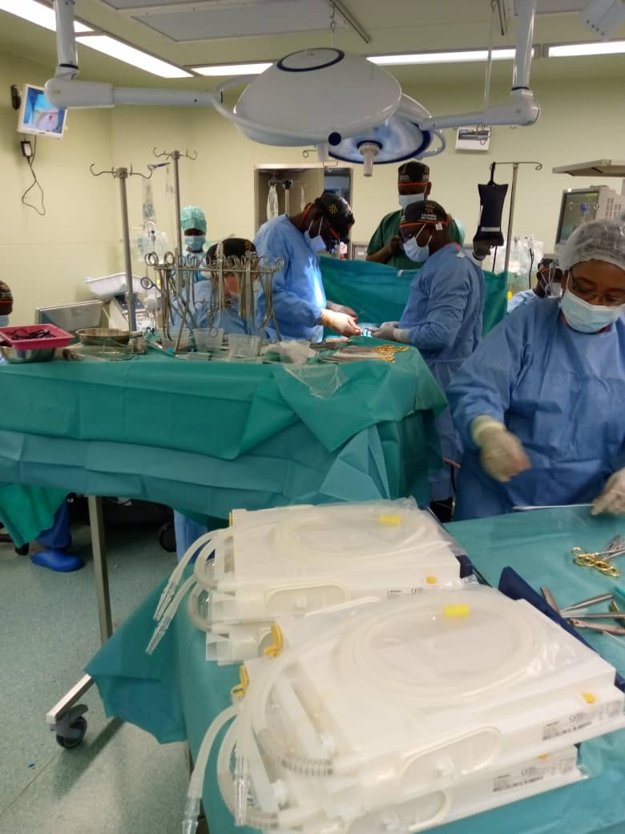
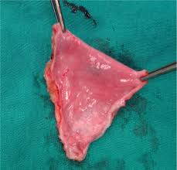
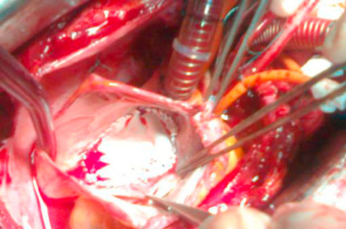
4. Début des activités de chirurgie cardiaque 2/5
Autres procédures cardiaques réalisées:
Congénitales: Fermeture de CIA
Notes:
En congénitale, en plus de la PCA, nous avons fermé chirurgicalement 5 cas de CIA

Slide 17
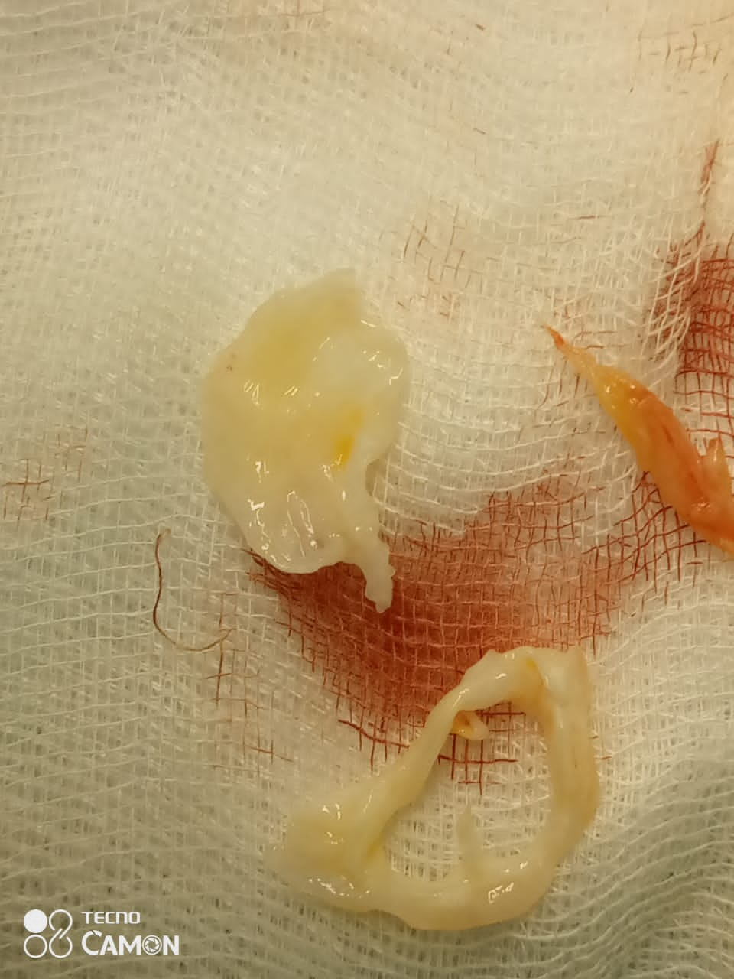
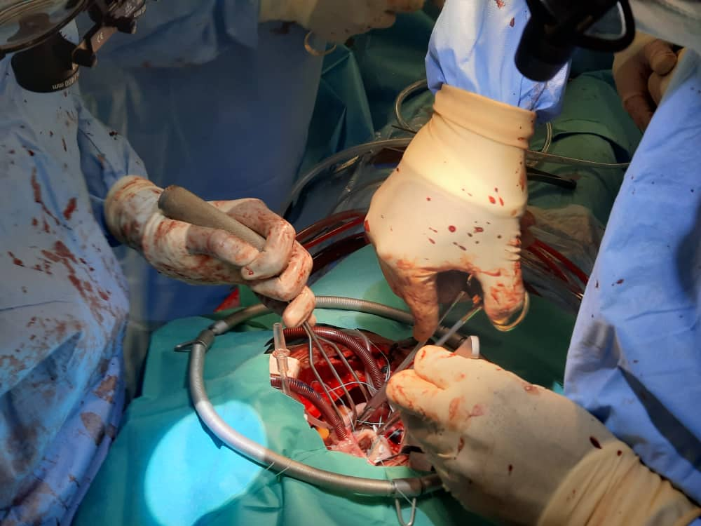
4. Début des activités de chirurgie cardiaque 3/5
Autres procédures cardiaques réalisées:
Valvulopathies rhumatismales: plastie mitrale, RVM, plastie tricuspide
Endocardite: RVAo
Notes:
Pour la chirurgie valvulaire, notre équipe a déjà fait des RVM, une plastie mitrale, une plastie tricuspide et un remplacement valvulaire aortique

Slide 18
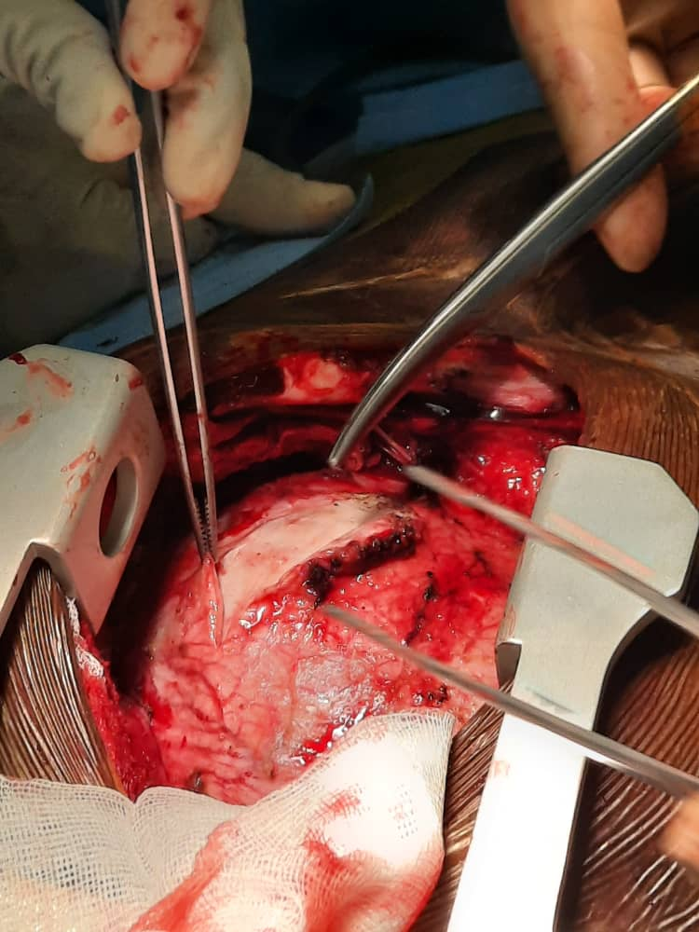
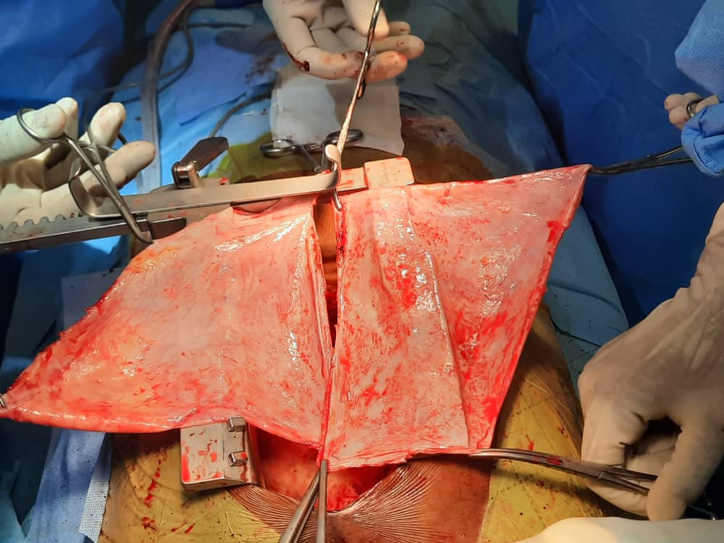
4. Début des activités de chirurgie cardiaque 4/5
Autres procédures cardiaques réalisées:
Péricarde: Décortication péricardique (PCC), péricardectomie (kyste pleuro-péricardique)
Notes:
Pour la chirurgie péricardique, nous en sommes à 3 cas de décortication pour PCC et un cas de péricardectomie pour kyste pleuro-péricardique

Slide 19
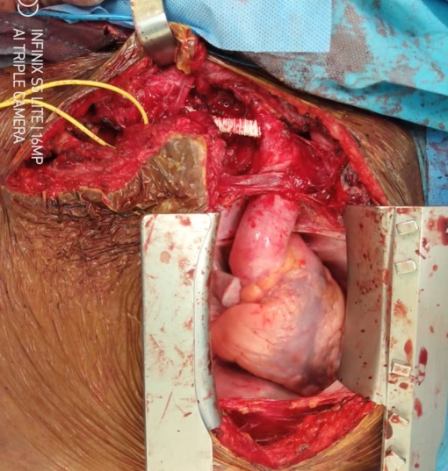
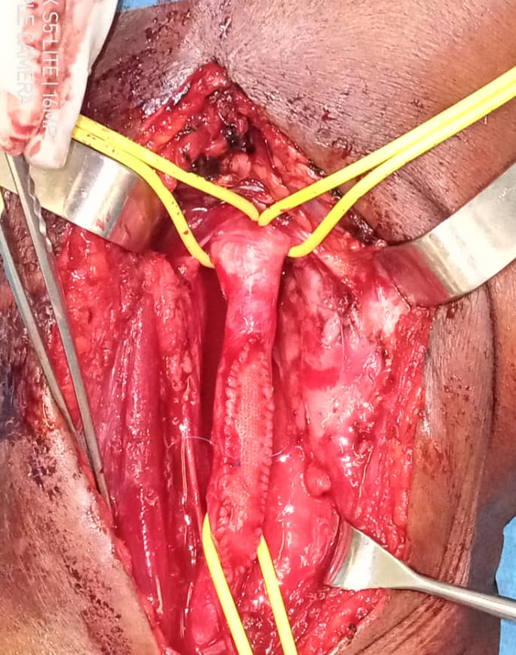
4. Début des activités de chirurgie cardiaque 5/5
Chirurgie des gros troncs artériels:
Aorte abdominale
TSA: artère sous clavière
TSA: artère carotide
Notes:
Désormais les gros troncs artériels sont abordés chirurgicalement. Nous pouvons citer comme déjà faites la cure de l’AAA sous rénale, des anévrismes de l’ASC et l’endarteriectomie carotidienne.

Slide 20
5. Défis et perspectives
Notes:
Au terme de ce bilan et en tenant compte des difficultés rencontrées dans la mise en place de cette activité, quels sont les défis et quelles sont nos perspectives ?

Slide 21
5. Defis et perspectives (1/4)
Personnel de l’équipe chirurgicale
Chirurgiens: pas d’école sur place, nécessité de bourse
Cardiologues: existence du DES sur place est un atout
Médecins anesthésistes : nécessité de former plus pour une réa CCV autonome
Perfusioniste: attente de l’ouverture d’un 2ème poste
Équipe infirmière: doubler les postes
Notes:
Pour pérenniser l’activité, premier défi à relever est relatif au personnel:

Slide 22
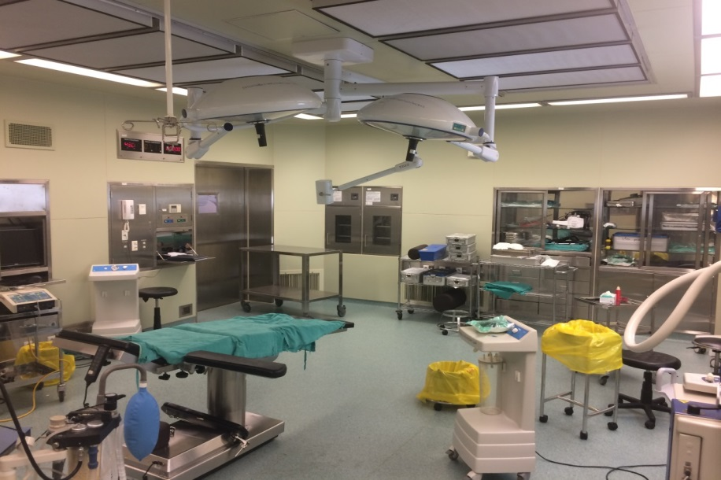
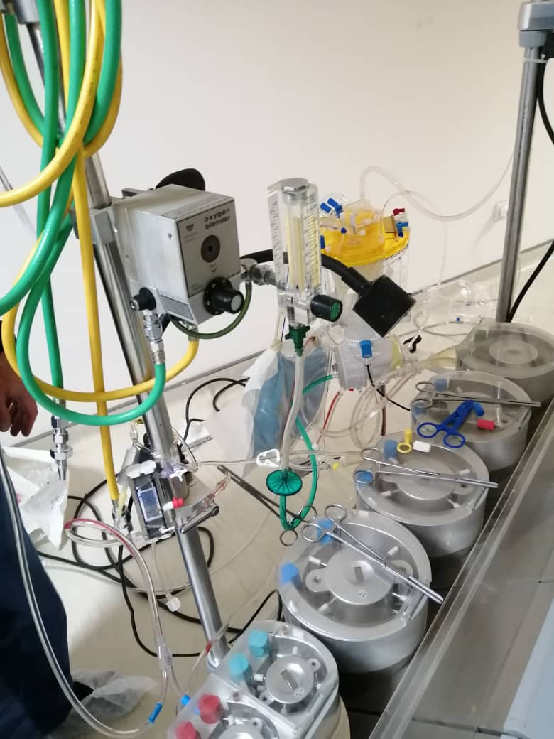
5. Defis et perspectives (2/4)
Infrastructures et équipements
1 salle d’opération dédiée à la CCV mais partagée avec d’autres spécialités chirurgicales
1 pompe de CEC SORIN S3
Seul centre publique de CTCV
Notes:
Le 2ème défis est relatif aux infrastructures et à l’équipement: en effet, la seule salle d’opération réservée à la CCV est utilisée par d’autres spécialités, notre seule pompe de CEC de dotation italienne. Notre souhait c’est liberer la salle et acquerir de nouveaux équipements

Slide 23
5. Defis et perspectives (3/4)
Economiques
Couts moyens: CF=1,500,000 FCFA (2,600$) et CO=3,000,000 FCA (5000$)
Jusqu’à présent, tous les frais ont été pris en charge par des ONG
Défi: comment rendre le cout accessible aux plus démunis?
Notes:
Un autre défi, non des moindres, est l’accessibilité financière. A titre d’exemple, le cout moyen d’une opération à cœur fermé au BF est de 1.5 M et de 3 M pour une intervention à cœur ouvert. Et jusqu’à présent, tous les frais et les consommables ont été gérés par les ONG.

Slide 24
5. Defis et perspectives (4/4)
Financement des activités
Etat burkinabè: AMU, extension gratuité à la CCV, inclusion PNDS 2021-2030
Partenariats
Conventions
Mecenat
Parrainages
Volonté politique d’accompagner le processus
Notes:
La resolution des problemes passera par un financement des activités et avant tout par l’Etat burkinabè

Slide 25
6. Hommage aux acteurs clés

Slide 26
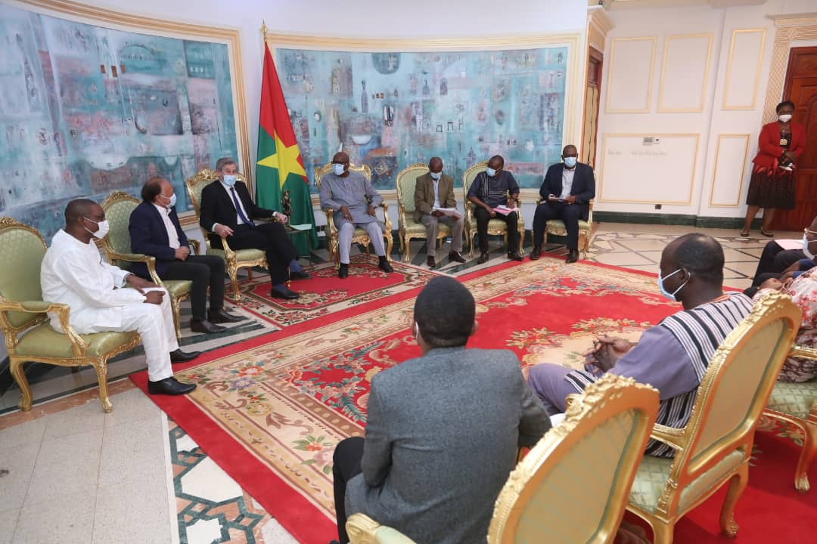
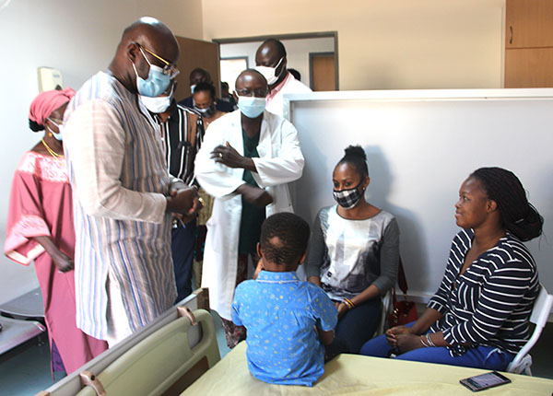
6. Hommage aux acteurs clés
Autorités politiques
Notes:
Nos remerciements vont tout d’abord au PF, Chef de l’Etat qui a personnellement reçu l’équipe lors de la 1ère mission à CO. Puis au MS, qui se deplace au chevet des patients à chaque fois que nous organisons une campagne. Il a décidé de faire de la chirurgie cardiaque une priorité avec un plan de financement publique sur 10 ans

Slide 27
6. Hommage aux acteurs clés
Maitres de la cardiologie
Notes:
Il faut spécialement féliciter et applaudir nos Maitres de la cardiologie qui ont longtemps rêver de voir des cœurs opérés sur place au Burkina et qui se sont battus pour que la CCV soit désormais une réalité au BF. Et biensur tous les cardiologues du BF

Slide 28
6. Hommage aux acteurs clés
Administration du CHU-T
Notes:
Ensuite nous n’oublions pas l’Administration du CHU-T qui a pu opérationaliser le projet, notamment ….

Slide 29
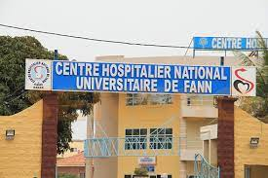
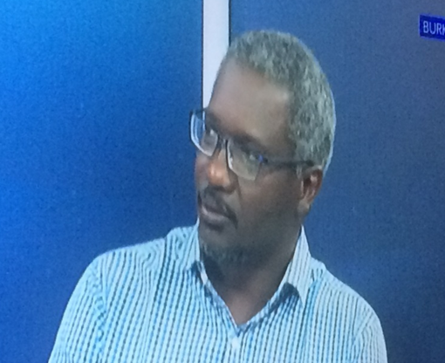
6. Hommage aux acteurs clés
CHNU de Fann, Dakar, Sénégal
Notes:
Mes hommages appuyés au Sénégal , au CHU de Fann et à son chef de service de CTCV et je veux parler du Pr Ciss

Slide 30
6. Hommage aux acteurs clés
CHU de Clermont – Ferrand: Pr L. Camilleri
Notes:
Que dire du Pr Camilleri qui préside cette table ronde? Il est tout simplement le père de notre équipe car c’est lui qui a formé nos 2 chirurgiens et toute l’équipe paramédicale. Au delà du Burkina, il a formé la plus part des chirurgiens cardiaques d’Afrique francophone qu’il s’agisse du Sénégal, de la Cote d’Ivoire, du Mali, du Bénin et même au-delà notamment au Mozambique. Votre présence honore la SOCARB et le Burkina. Merci Cher Maitre.

Slide 31
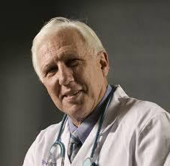
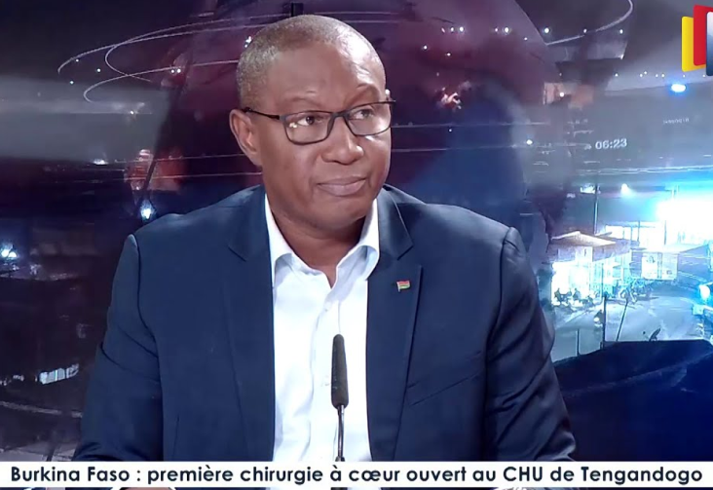
Partenaires techniques et financiers

Slide 32
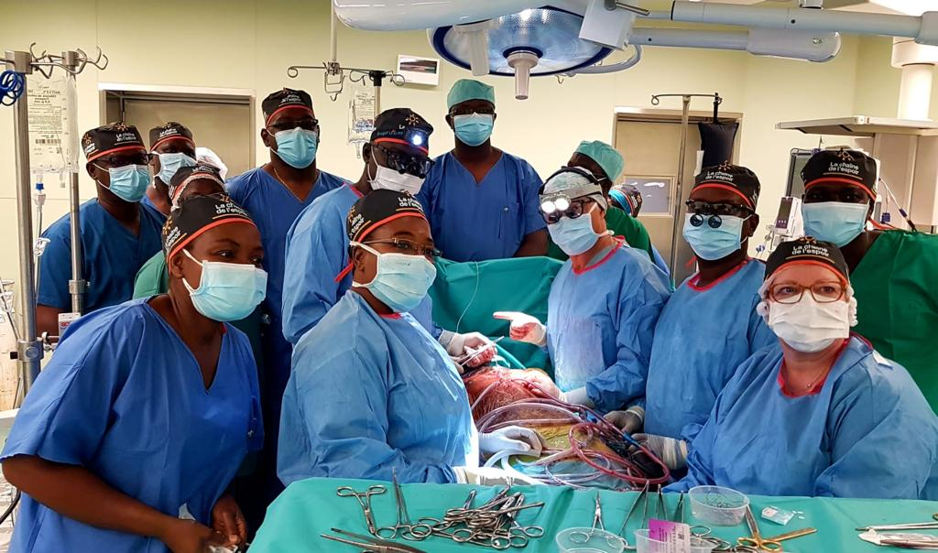
6. Hommage aux acteurs clés
Equipe médico-chirurgicale du CHU-T
Notes:
Cardiologues, MAR, équipe infirmière, personnel de soutien

Slide 33
CONCLUSION
La chirurgie cardiaque a enfin commencé au Burkina Faso malgré les difficultés qui ont jalonné sa mise en place
Triple soulagement: médecins, patients et Etat
Deux principaux défis: poursuivre la formation du personnel et pérenniser une activité accessible aux patients

Slide 34
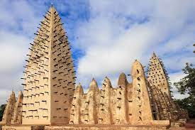
Merci !!!

